Slide 1

Sessão 14 - O Desenho das Instituições
Anthony Ogus - Economics and the Design of Regulatory Law

Slide 2
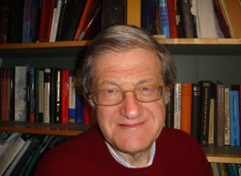
Anthony Ogus
Jurista inglês (1954)
Professor emérito de direito (U Man)
Especialista em regulação
CBE e Fellow of the British Academy
Grande conhecedor de ópera: segundo seu site, já assistiu a mais de 1500 montagens e visitou 30 países por música!

Slide 3
The Design of Regulation
Como estabelecer um marco regulatório que garanta a eficiência econômica ao mesmo tempo que promova a liberdade individual?
A regulação é um fenômeno complexo do ponto de vista político, jurídico e econômico, e sempre envolve análises que integram estas 3 disciplinas
Ogus comenta que a disciplina mudou muito nos últimos 20 anos: mas que mudanças foram estas?

Slide 4
The Design of Regulation
Ogus começa com uma breve consideração a respeito da regulação da atividade comercial nos anos 1960 e 1970
Economia: o direito público basicamente se ocupava de controlar a atuação do estado, o qual produzia uma série de atividades diretamente, ou influenciava (ou participava) da condução dos negócios de diversas empresas privadas
Pouco interesse dos pensadores do direito em como promover maior competição entre empresas privadas

Slide 5
The Design of Regulation
Regulação social: princípios provenientes da administração pública destinados a regular os riscos à saúde e segurança do trabalho
Atenção ao direito do consumidor, visando assegurar que os produtos finais tenham a qualidade satisfatória determinada pelas agências sanitárias e de controle de produção
Em resumo, falhas de mercado eram tidas como inevitáveis e frequentes, sendo necessária constante intervenção pública

Slide 6
The Design of Regulation
Tais problemas remontam aos anos 60 e 70, onde assumia-se que o mercado livre tinha problemas inerentes, como grandes assimetrias de informação entre produtores e consumidores e constante possibilidade de que as interações entre ambos se tornassem dilemas do prisioneiro para os compradores
Não se assumia que as possíveis government failures, muito ressaltadas nas análises da public choice

Slide 7
The Design of Regulation
A ênfase nas falhas do governo é dada pela public choice school, mas há dois precursores importantes desta idéia:
O primeiro é Hayek em seu Law, Legislation and Liberty, no qual ele discute, como já vimos, a idéia de ordem espontânea e ordem planejada, cosmos e taxis. Os segundos tendem a ter falhas mais graves do que o primeiro, sugere Hayek, e por isso a atenção dos pesquisadores também deveria voltar-se a este problema

Slide 8
The Design of Regulation
O segundo autor mencionado por Ogus é Ronald Coase
Coase mostra como, caso os custos de transação sejam baixos, o intercâmbio voluntário entre duas partes é a melhor solução para problemas
Além disso, o teorema de Coase aponta que há outras soluções possíveis além da internalização dos custos pelo causador do dano, outros acordos também podem ser interessantes para as partes

Slide 9
The Design of Regulation
Nos anos 70-80, uma mudança de paradigma começa a tomar corpo no campo da regulação
Esta mudança corresponde a uma crescimento do pensamento liberal em outras áreas, como na economia, administração pública, política, etc
O principal tema a emergir nesta época foi a idéia de regulatory failure, de que agências regulatórias também estão sujeitas a falhas graves

Slide 10
The Design of Regulation
O primeiro aspecto da regulatory failure vem da regulatory capture, ou seja, a noção de que agências reguladoras também são capturadas por interesses privados e passam a atuar para defender tais interesses e não a vontade geral
Agências poderiam ser capturadas de diversas formas, via propinas, indicações políticas, contribuições para eleições, negociatas com membros das reguladoras, etc

Slide 11
The Design of Regulation
Chega então uma nova forma de se entender a regulação:
Vários dos serviços então sob o monopólio do estado passam a ser fornecidos por empresas privadas (água, luz, saúde pública, etc), e a regulação então se foca em manter condições competitivas para o mercado
A avaliação da qualidade e dos riscos tornam-se objeto de regulação apenas quando o mercado não opera com razoável nível de competição

Slide 12
The Design of Regulation
Regulação social: alguns dos incentivos sociais passam a ser substituídos por incentivos financeiros, tal como bônus por produtividade
As indústrias e a sociedade civil adotam o princípio de “co-regulamentação”, na qual as decisões são tomadas em conjunto com diversos atores
O estado afirma apenas quais são os objetivos centrais do serviço, deixando o resto a cargo dos fornecedores

Slide 13
The Design of Regulation
Uma das mudanças principais deste novo paradigma da regulação é o foco no custo-benefício da regulação
Obter informações necessárias, prover os incentivos corretos, entender os custos indiretos
Há também deadweight losses causadas pela redução da concorrência, aumento de preços finais pelo acréscimo de custos de compliance, etc

Slide 14
The Design of Regulation
Qual o melhor modo de aplicar punições aos que descumprem os regulamentos?
Ainda hoje é comum o argumento de que o correto é dar multas vultosas às empresas a fim de exemplificar a conduta aos outros
Ogus, em contraste, afirma que uma melhor alternativa seria aplicar punições menores mas com grande certeza, baseando-se em Gary Becker

Slide 15
The Design of Regulation
Por fim, Ogus discute problemas relacionados à economia comportamental e paternalismo
Autores como Kahneman e Tversky afirmam que os indivíduos são excessivamente avessos a risco, o que acarreta em grandes custos de monitoramento e trade-off enviesados
Também, a percepção de risco também é ruim entre os indivíduos o que os leva a alocar recursos de forma ineficiente

Slide 16
The Design of Regulation
Esta aversão ao risco também alimenta um comportamento paternalista da parte dos reguladores: os problemas devem ser mínimos e evitados a qualquer custo
Os reguladores, assim, dão a si mesmos grande poder sobre o trabalho local, limitando o espaço de atuação dos indivíduos
Talvez pelo “politicamente correto”, como a defesa dos trabalhadores, esse tópico é raramente questionado

Slide 17

Bootleggers and Baptists
https://www.youtube.com/watch?v=msQ_khFmKtU

Slide 18
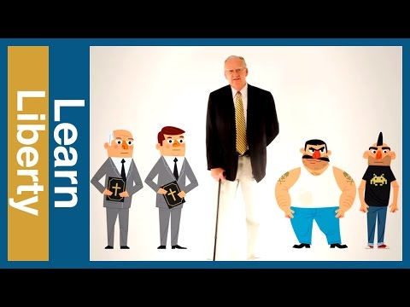
Bootleggers and Baptists

Slide 19
Questões
Ogus menciona que um dos princípios de administração pública Tiebout (1956), depois retomado por Vincent Ostrom, é o da competição burocrática. Quais as vantagens e desvantagens deste modelo na União Européia?
Podem a aversão ao risco e o paternalismo levarem a sociedade a uma “tirania dos experts”? Quais seriam os problemas relacionados ao domínio dos especialistas?

